Slide 1
一个跨语言字体扩展和翻译的通用解决方案
IAIF 高中组 项目编号：179

Slide 2
研究背景
为什么中、英文不能共用字体？
一个人一生中只能掌握少数字体。甚至，凭着每个人独一无二的字体，犯罪学家能凭着字迹找出罪犯
《水滸传》中的圣手书生萧让也只懂当时苏、黄、米、蔡四种字体
电脑就大有不同：电脑程式可以同时储存多种字体，方便我们日常使用。

Slide 3
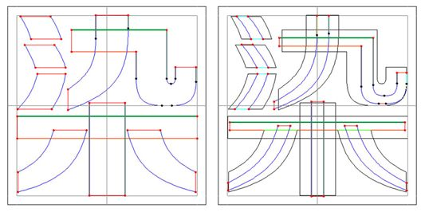
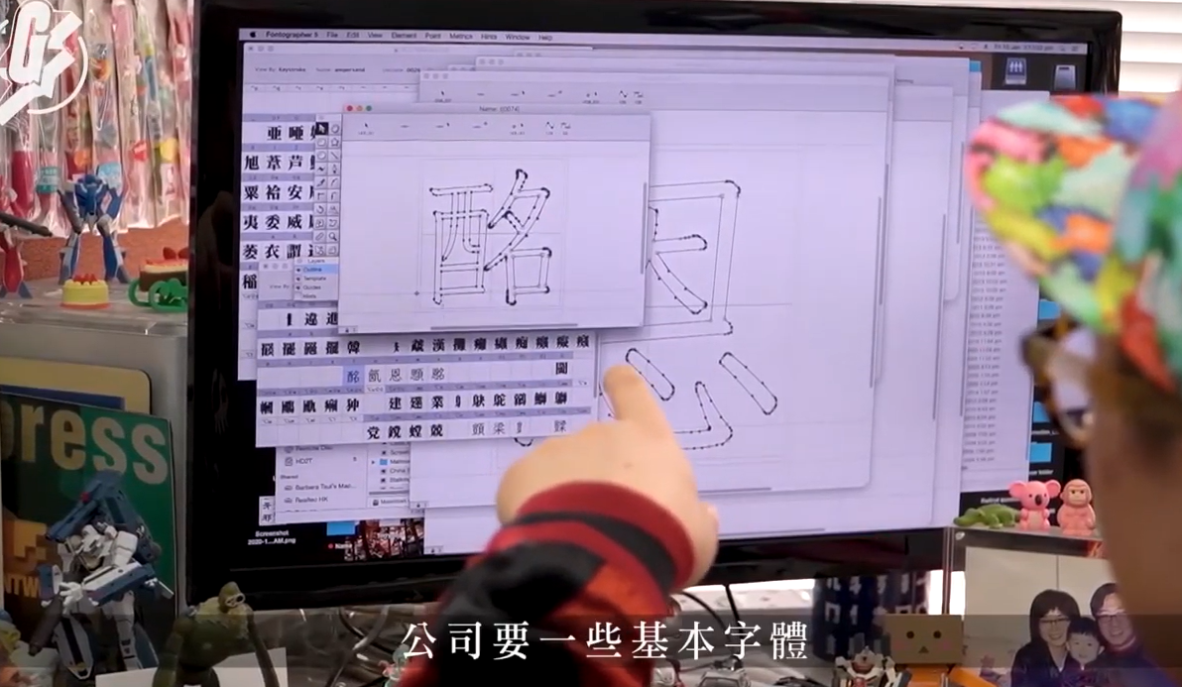
研究背景
眼见当下字体设计必须经历多种设计、绘画步骤，需要极长时间，我们构思一套可以让我们将任何语言中的字体保留特征、移植到任何语言的人工智能方案。
来源：知乎 https://www.zhihu.com/question/20908598
来源：https://www.youtube.com/watch?v=brSd0TN3pcs

Slide 4
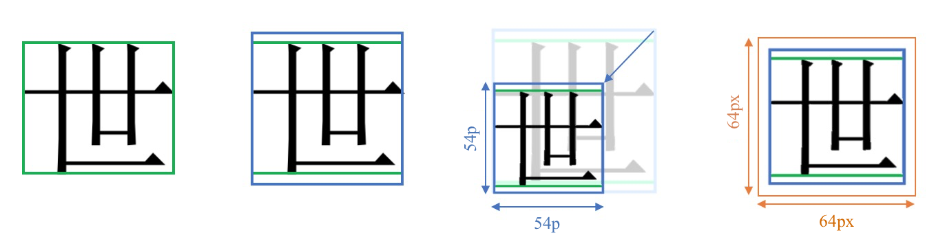
数据收集
我们搜集了超过10,000种不同语言的字体，并以四个步骤把它变成64x64的图片
边界侦测
边界正方化
调整大小
增加边长

Slide 5
方法论

Slide 6

方法论 – 神经网络风格迁移(Style Transfer)
字样φ,
字体 α
字样 γ,
字体 β
萃取 字体风格（Font）
萃取 字样（内容）
解码（合并）
字样 γ,
字体 α

Slide 7


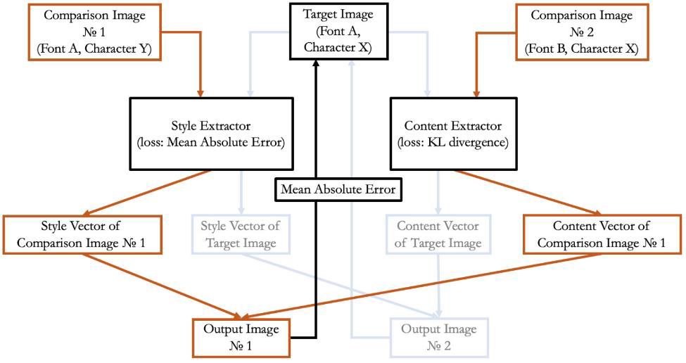

人工智能模型 (Python, Keras)
输入
比较照片
字样: φ, 字体风格: α
主要照片
字样: γ,
字体风格: α
比较照片
字样: γ, 字体风格: β
输入
字体风格
萃取器
字样
萃取器
计算误差
应当相同
应当相同
比较照片
字体風格矩阵 α
主要照片
字体風格矩阵 α
主要照片
字样矩阵 γ
比较照片
字样矩阵 γ
解码器
解码器
比較输出照片
字样: γ, 字体风格: α
主要输出照片
字样: γ, 字体风格: α
Notes:
三个部分
字样萃取器 (Content Extractor)
字体风格萃取器 (Style Extractor)
解码器 (Decoder)
成对交叉 (Intercross Pairwise)
自编码器 (Auto-encoder)
主要照片重组
比较照片生成
训练所有三部分（前两者编码，后者解码）
字样、字体风格萃取器 (Content/Style Extractor)
训练两个萃取器编特定的码，互不交叉
字样、字体风格应当相同
以此做誤差反向傳播 (Backpropagation)

Slide 8
成果展示：中文、跨语言

Slide 9




成果：跨语言（中+英）
人工智能
字样（内容） + 字体风格 → 生成 = 目标
Notes:
从左到右：字体风格 + 字样 → 生成 = 目标
上面：机械，下面：人手，找人尝试结合二字写出来的成果

Slide 10




成果：中文+中文
人工智能
字样 （内容） + 字体风格 → 生成 = 目标

Slide 11





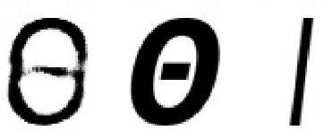

成果： 特别字形
成功忽略字样图像中的特殊风格
成功生成风格图像中的特殊风格
成功忽略字样图像中的特殊风格
成功生成风格图像中的特殊风格
日文
希腊文
希腊文

Slide 12






成果： 特徵展述
粗→幼
幼→粗
衬线 → 无衬线
无衬线 → 衬线
直→斜
斜→直
Notes:
特征展述：
粗幼转换
衬线转换
直斜转换

Slide 13
成果： 以单字风格生成余下文字
Notes:
以单字风格生成余下文字

Slide 14
总结与展望

Slide 15
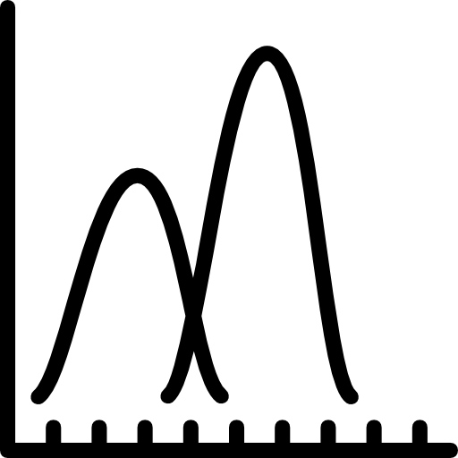


创新点
技术尝试：
创新地同时采用平均绝对誤差、KL散度来将字样与字体解缠
创新覆盖：
弃用預訓練模型；使得模型达到跨语言风格转换
突破人类限制、应用广泛：
以程式的「智能」协助人类精确识别字与字之间的关系

Slide 16
总结与展望
主要问题
可行解决方案
字体笔画的厚度
萃取结果的字样，并对比输出照片
方向问题
以新的方向网络检验输出照片的方向
笔画问题
增加计算字樣的损失函数

Slide 17
项目影响

Slide 18



项目影响
一般字体设计：
人工智能的速度配合人类对于美学的观念
商业：
设计独有的公司字体，突出公司形象
犯罪学：
根据字迹，新生文字；突破
人类限制，协助破案
Notes:
范畴：一般字体设计
利用人工智能的速度配合人类对于美学的观念，以更快的速度生成、设计新的字体
只需要设计少数文字，人工智能就能自动生成字体家族的余下文字
范畴：商业
当今不少公司为了突出形象，会刻意设计独有的公司字体
利用我们的人工智能生成
范畴：犯罪学
利用人工智能根据字迹，新生文字，协助破案

Slide 19
谢谢！

Slide 20
参考资料

Slide 21
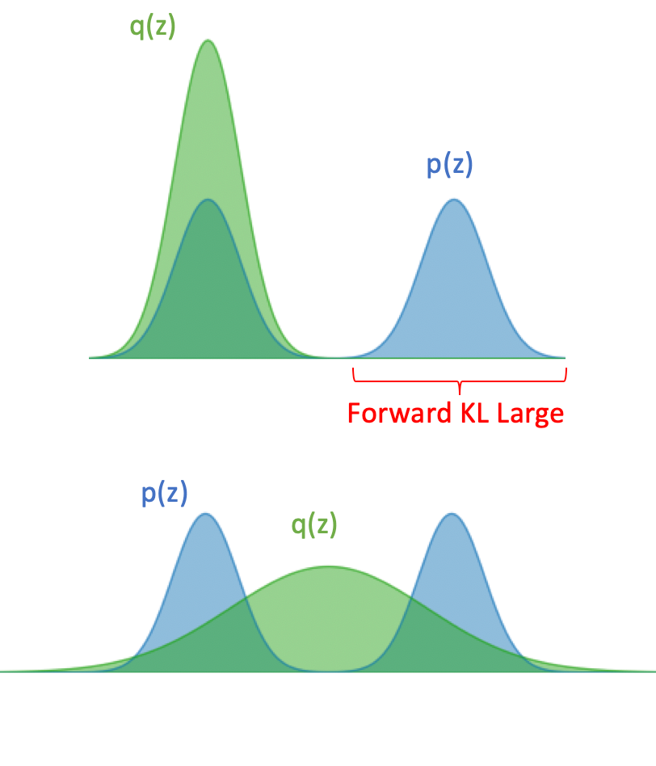
KL散度的应用
新方法的尝试：
KL散度（KL Divergence)
目的:
解缠绕学习（非監督式學習）(Disentanglement representation learning)
将文字内容与字体解缠
方法：
计算模型成果与两个概率分布之间的区别
原因：
KL散度擅长于捕捉字体笔画等特征
来源：http://adamlineberry.ai/vae-series/kl-divergence
Notes:
KL散度其实是用来灭除不必要的字样或字体风格资讯

Slide 22
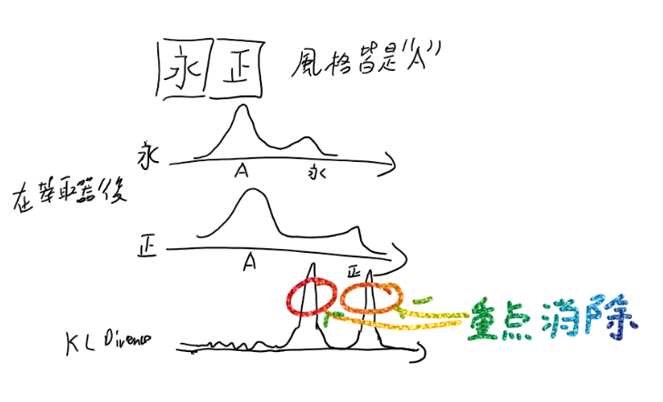
KL散度的应用
KL散度其实是用来灭除不必要的字样或字体风格资讯。而字样因为错位的资讯而会被迅速消除，留下只有字体风格。
Notes:
KL散度其实是用来灭除不必要的字样或字体风格资讯。而字样因为错位的资讯而会被迅速消除，留下只有字体风格。

Slide 23
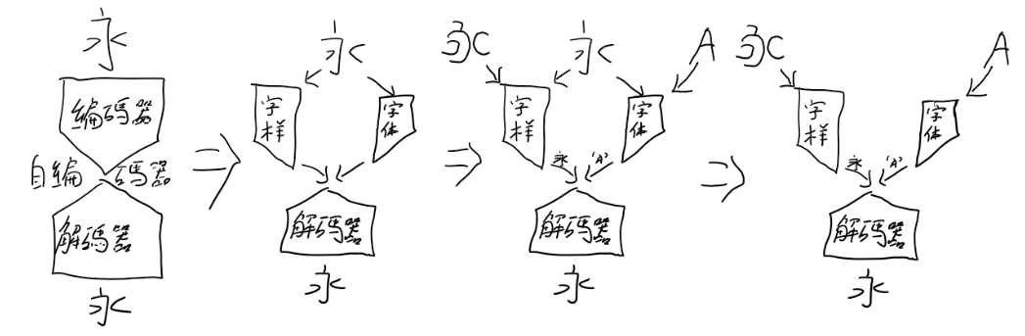
2. 成对交叉更多
拆开编码器，把它分成两个萃取器，再各自增加用kldivergence增加训练，再去掉中间的主题字，就做到了下一张头影片的

Slide 24
2. 成对交叉更多
文字φ,
字体 α
文字 γ,
字体 β
萃取 字体
萃取 文字
合并
最终目标
文字 γ,
字体 α

Slide 25




3. 更多例子
thick → thin + serif → sans-serif
thick → thin + serif → sans-serif
thick → thin + straight → tilted
thin → thick + straight → tilted
serif → sans-serif + tilted → straight
sans-serif → serif + straight → tilted

Slide 26
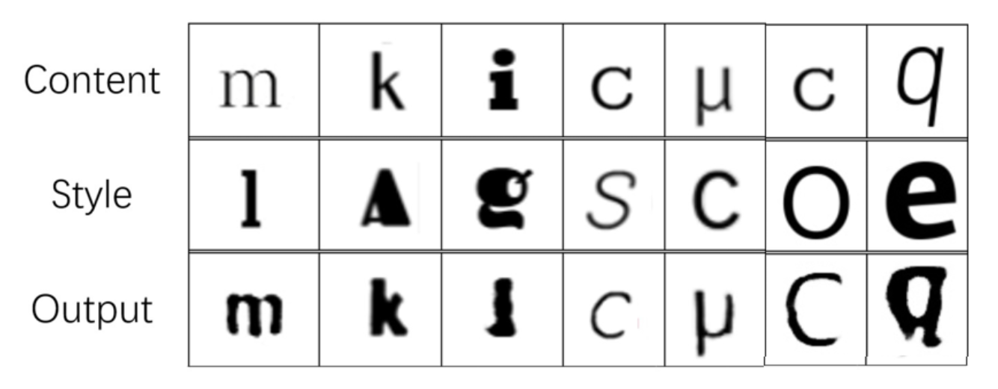
3. 更多例子

Slide 27
4. Future direction as of style confirmation
Inception score
contextual loss
Neural style transfer

Slide 28
Input
Comparison Image Character Ø, Font A
Main Image Character X,
Font A
Comparison Image Character X, Font B
Able to recognize content and style information through pairwise comparison
Style Extractor
Content Extractor
same
same
Comparison Image Style vector A
Main Image
Style vector A
Main Image
Content vector X
Comparison Image
Content vector X
Able to reconstruct a character using ground truth
Comparison
Output
Main
Output
Output

Slide 29





Generation of a personalized font style for commercial purposes
Stored collection of regular scripts of Chinese characters
Input:
output:
Synthesized collection of Chinese characters of personalized fonts

Slide 30
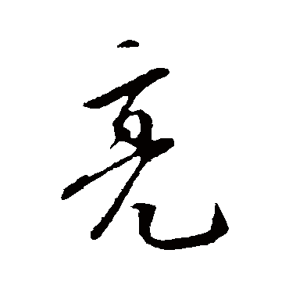
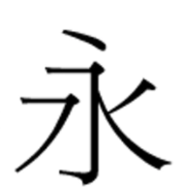
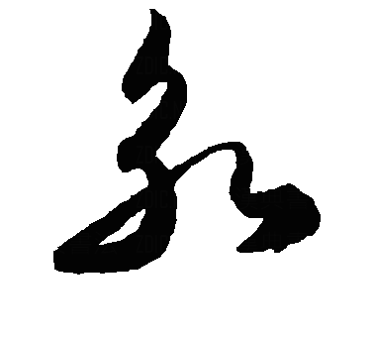
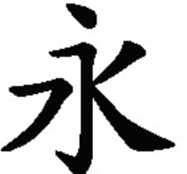
Identification of calligraphy style for security purposes
Stored collection of regular scripts of Chinese characters
Input:
宋體
草書
新細明體
Font B
same
output:
Font A
Font B
Font C
Synthesized collection of Chinese characters of personalized fonts
草書

Slide 31
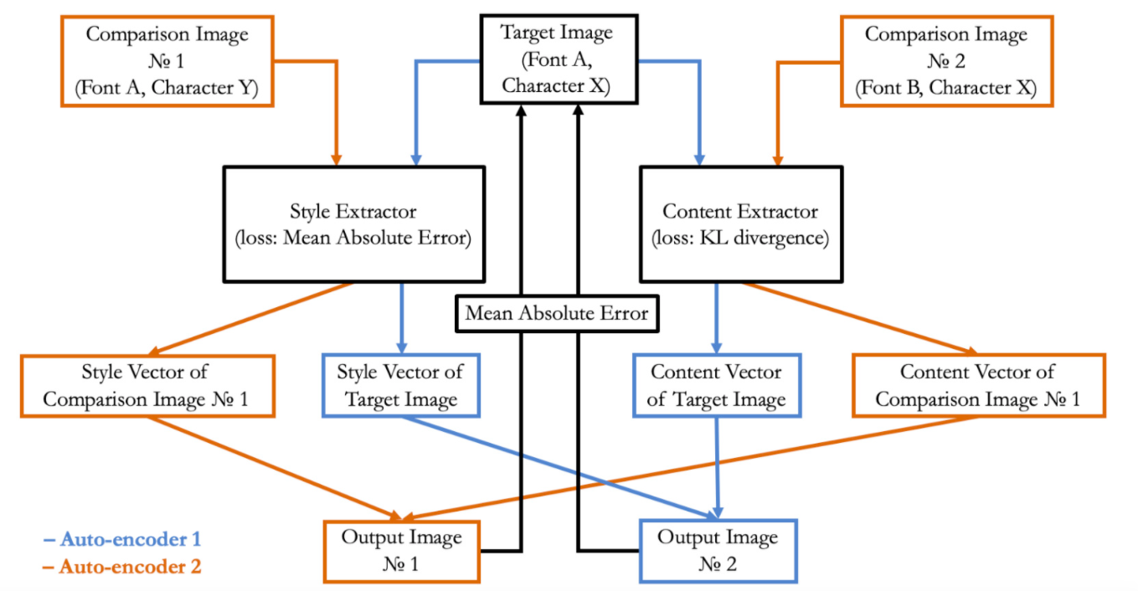


HOW we did it Network Model of our project:
T O2 O1 I2 I1
Ts + Tc I1s + I2c
{sans-serif, tilted}
X
For more about K-L Divergence, please see Slide 17
Notes:
Our model consists of two extractors, one for style and one for content.
We took three images as input, namely the target image called T, I1 with the same font as the T but different character, and I2 with the same character of T but in a different font.
The first auto encoder only processes the target image T. T is put in both style and content extractors, to get two vectors, which is then put into an autoencoder to produce O2. O2 can be compared with T to assess how the extractors perform.
The second auto encoder processes the comparison images I1 and I2. C1 is put in the style extractor to get the style vector, while I2 is put in the content extractor to get the content vector. The two vectors are then combined and put into an autoencoder to produce O1. O1 can be compared with T to measure how the extractors AND the autoencoder perform.

Slide 32
Future Directions
(1) Orientation Net
Principle: IF the network could identify orientation, THEN it implies the network understand the content
(2) Introduction of “Total Variation Loss”
Principle: By comparing the colours of pixels we could prevent COLOURS from DIFFUSING out
(3) Stroke distinguisher
Objective: To prevent strokes from MERGING
(4) Convert Images of Characters into 3D data types
Objective: To assess the WIDTH of strokes for more efficient conversion of SERIF vs SANS SERIF
(5) For cross-language, do some more experiment? Do more manual adjustments to solve resolution, even do some DIY

Slide 33
More on Architecture
Two extractors (style and content)
INPUT: 3 images: T (Target), I1 (same font as the T but different character), and I2 (same character as T but different font)
ENCODER 1: only processes T.
T → Style Extractor → T_style vector
T → Content Extractor → T_content vector
Concatenate both vectors → Autoencoder → O2
Compare O2, T ⇒ Assess how EXTRACTORS perform
ENCODER 1: only processes I1 & I2.
I1 → Style Extractor → I1_style vector
I2 → Content Extractor → I2_content vector
Concatenate both vectors → Autoencoder → O1
Compare O1, T ⇒ Assess how EXTRACTORS + AUTOENCODER perform
Notes:
Our model consists of two extractors, one for style and one for content.
We took three images as input, namely the target image called T, I1 with the same font as the T but different character, and I2 with the same character of T but in a different font.
The first auto encoder only processes the target image T. T is put in both style and content extractors, to get two vectors, which is then put into an autoencoder to produce O2. O2 can be compared with T to assess how the extractors perform.
The second auto encoder processes the comparison images I1 and I2. C1 is put in the style extractor to get the style vector, while I2 is put in the content extractor to get the content vector. The two vectors are then combined and put into an autoencoder to produce O1. O1 can be compared with T to measure how the extractors AND the autoencoder perform.

Slide 34
Pairwise Training Method
Challenges with Uni-Auto-Encoder Method:
Our task involves two images as input
Our task cannot be done with a simple classification due to the large dictionary size
Solution: Pairwise Training Method
Extractors: SKIP classification
TRAIN through the comparison of 2 sets of vectors generated by the two extractors

